Slide 1

Сьогодні на уроці
Читаємо, записуємо багатоцифрові числа.
Порівнюємо багатоцифрові числа.
Працюємо над задачами.

Slide 2
Склади задачу за таблицею
V
t
S
? хв
32 сл..
8 сл..

Slide 3
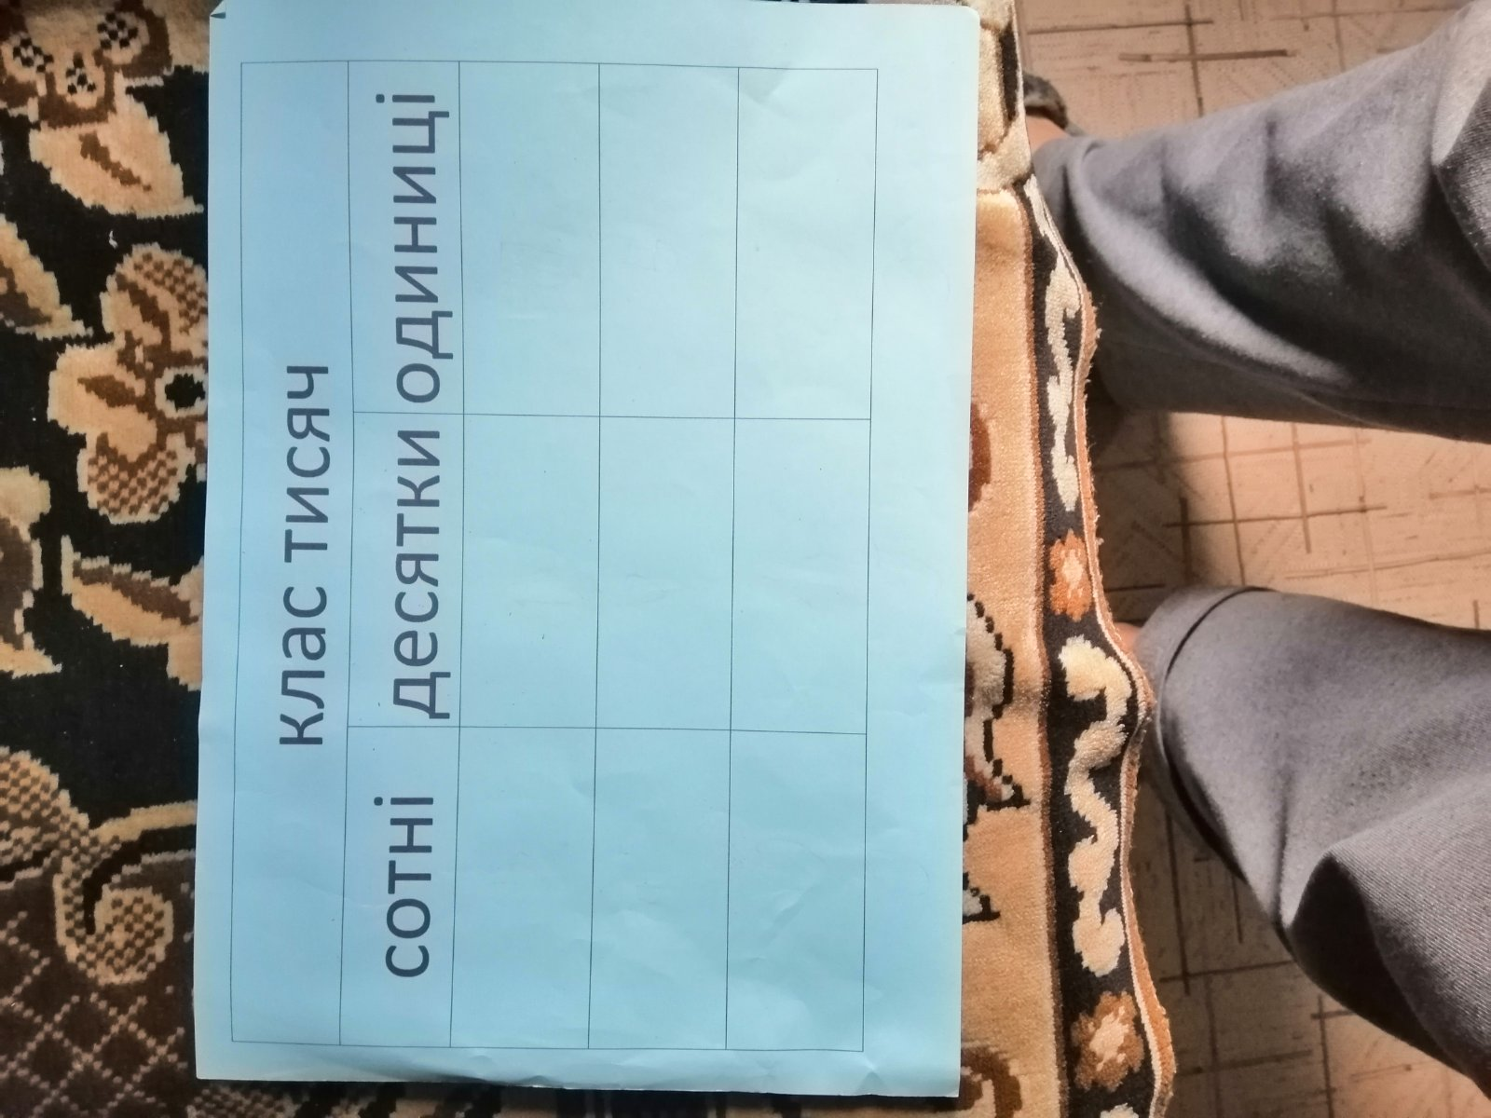

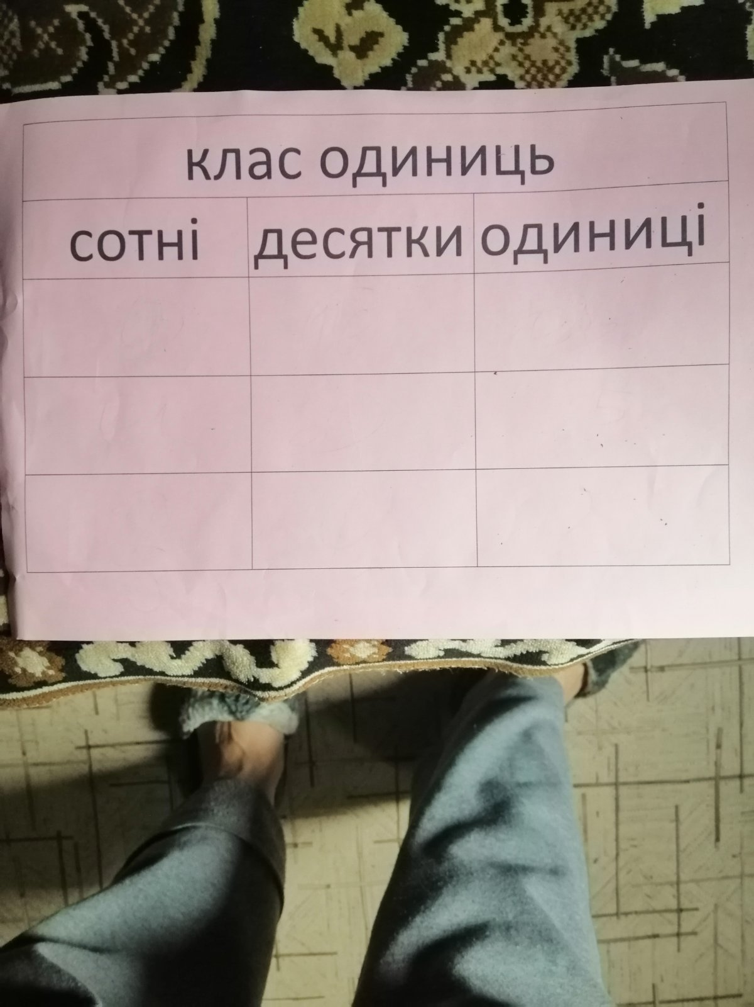
Запиши числа
;!
Тридцять вісім тисяч вісімсот сорок два; сімсот
три тисячі двадцять три; шість тисяч триста сім.

Slide 4
Порівнюємо багатоцифрові числа.
Спробуйте порівняти числа, навіть не читаючи їх. Поясніть свої думки
! Скористайся
1. Порахуй кількість цифр в кожному числі. Більше те число, в якому їх кількість більша.
9 526 952 134
355 387 35 402

Slide 5
Порівнюємо багатоцифрові числа.
Спробуйте порівняти числа, навіть не читаючи їх. Поясніть свої думки
! Скористайся
2. Якщо кількість цифр однакова, починай порівнювати цифри кожного розряду починаючи з найвищого . У якому цифра того ж самого розряду більша, те число й більше.
892 509 892 399
17 078 17 100

Slide 6
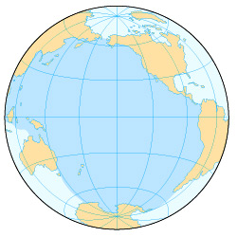
Прочитай число, пригадай та повя’жи його з інформацією про нашу Землю.
Порівняй два числа.
11 022
8 850
Тихий
океан
700 000
603 628

Slide 7
! Скористайся
алгоритмом
Порахуй кількість цифр в кожному числі. Більше те число, в якому їх кількість більша.
Якщо кількість цифр однакова, починай порівнювати цифри кожного розряду починаючи з найвищого . У якому цифра того ж самого розряду більша, те число й більше.
Порівняй багатоцифрові числа.
Поясни свої думки.
Вправа 7 (1 стовпчик)(ст. 86)
42 407 424 070
756 234 756 308
31 805 3 185
77 427 707 408

Slide 8
! Користуйся
алгоритмом
Порахуй кількість цифр в кожному числі. Більше те число, в якому їх кількість більша.
Якщо кількість цифр однакова, починай порівнювати цифри кожного розряду починаючи з найвищого . У якому цифра того ж самого розряду більша, те число й більше.
Спробуй свої сили!
Виконай самостійно.
Вправа 8
(ст. 86)

Slide 9
Виконай ділення письмово.
Ст.86 N 9

